Slide 1
Правила безопасного поведения для дошкольников
Подготовила воспитатель Первакова Н.В.

Slide 2
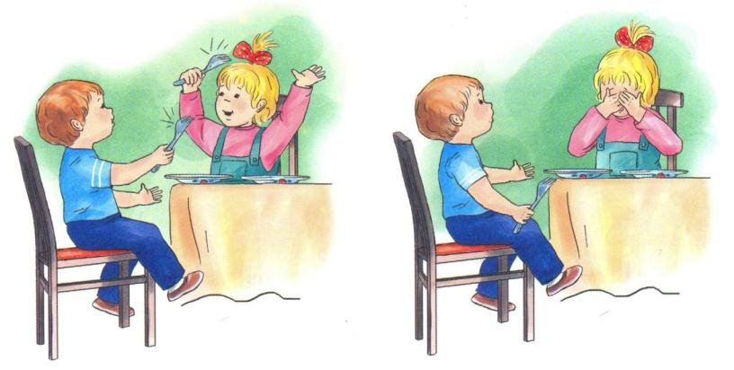
Не играй с вилкой – можешь поранить
глаза или другие части тела!

Slide 3
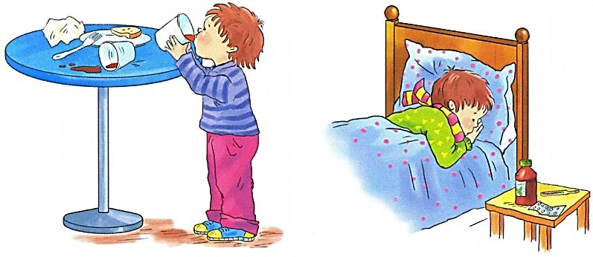
Не пей из чужих стаканов –
можешь заболеть!

Slide 4
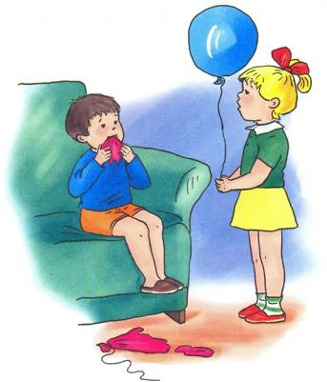
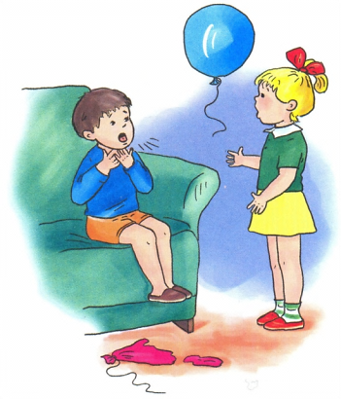
Не бери в рот кусочки лопнувшего воздушного
шарика – можешь задохнуться!

Slide 5
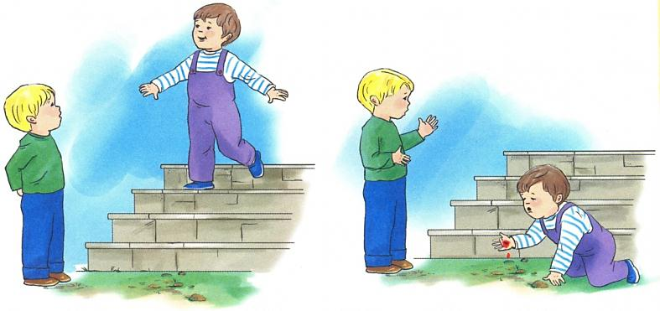
Не играй на лестнице –
можешь упасть и поранить себя!

Slide 6
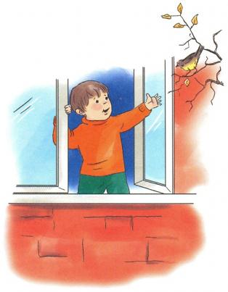
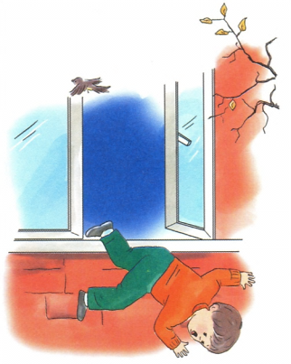
Не высовывайся из окна –
можешь выпасть из него!

Slide 7
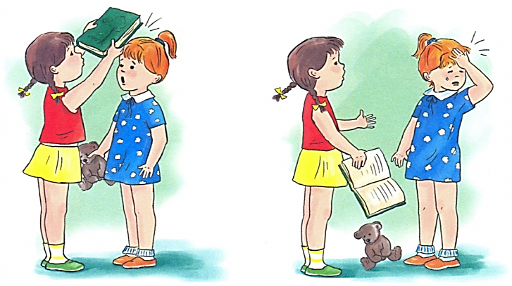
Не бей никого никогда по голове –
ты можешь покалечить человека!

Slide 8
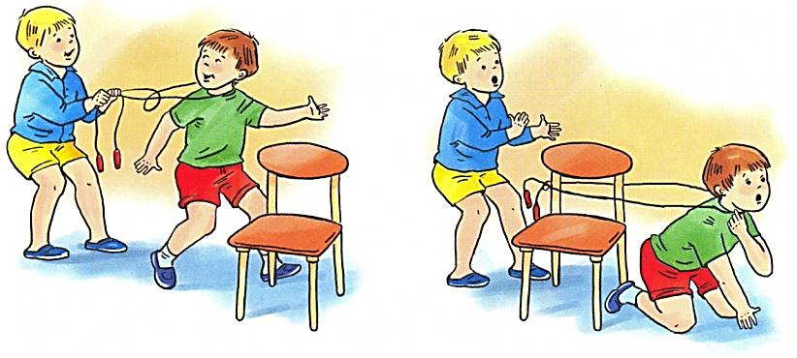
Не играй с верёвкой – ты можешь
затянуть её на шее и задохнуться!

Slide 9
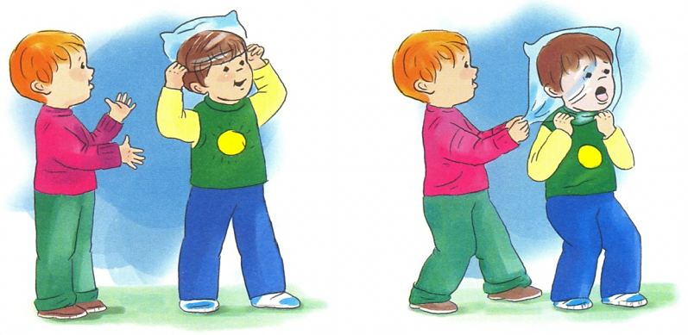
Не надевай на голову полиэтиленовый
пакет – можешь задохнуться!

Slide 10
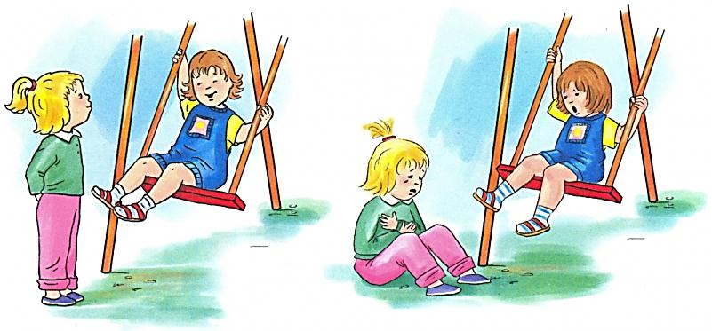
Не стой рядом с качелями –
можешь получить удар!

Slide 11
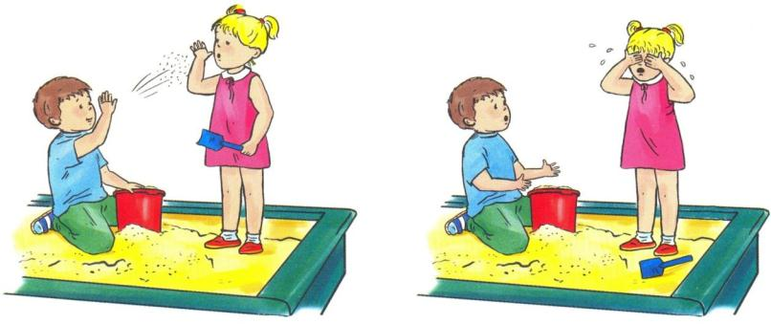
Не бросай никогда песок в лицо –
можешь повредить глаза!

Slide 12
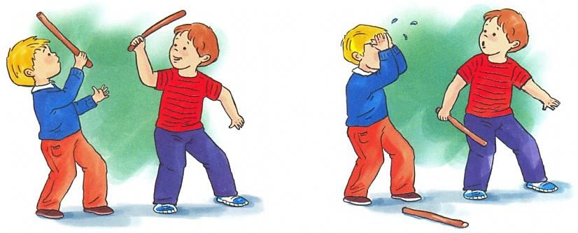
Не играй палками – можешь
поранить себя или друга!

Slide 13
Информационные источники:
Правила безопасного поведения ребёнка. – Серия «Я – человек». М.: Школьная Пресса, 2007.
– 24с.: цв. ил. – («Дошкольное воспитание и обучение» – приложение к журналу «Воспитание школьников»; Вып. 156).

